Slide 1
SARSA

Slide 2
SARSA
S — State (estado atual);
A — Action (ação tomada no estado atual);
R — Reward (recompensa recebida);
S — Next State (próximo estado);
A — Next Action (ação escolhida no próximo estado).

Slide 3
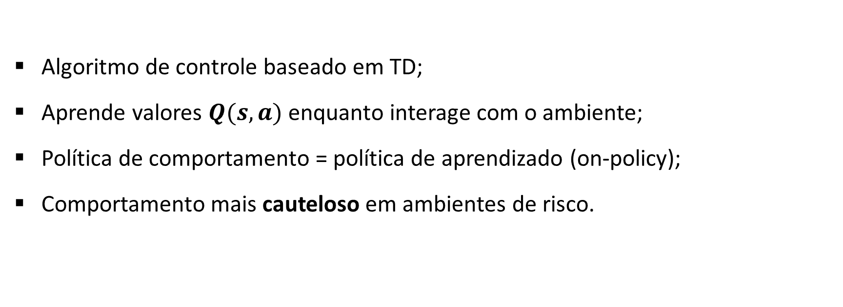
SARSA: Controle On-Policy com TD Learning
Algoritmo de controle baseado em TD;
Aprende valores $Q(s,a)$ enquanto interage com o ambiente;
Política de comportamento = política de aprendizado (on-policy);
Comportamento mais cauteloso em ambientes de risco.

Slide 4
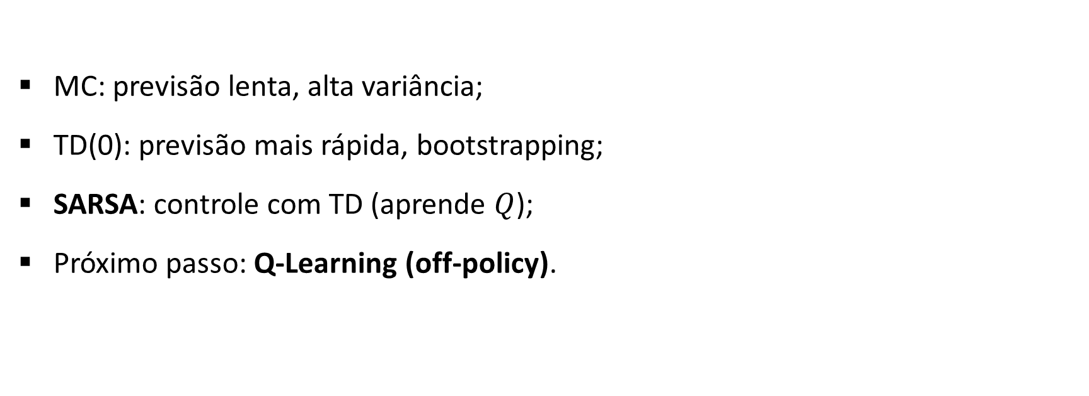
Onde o SARSA se encaixa
MC: previsão lenta, alta variância;
TD(0): previsão mais rápida, bootstrapping;
SARSA: controle com TD (aprende $Q$);
Próximo passo: Q-Learning (off-policy).

Slide 5
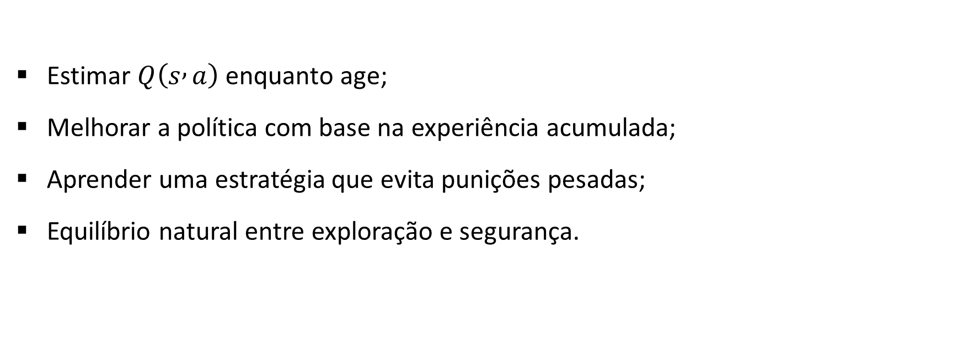
Objetivo do SARSA
Estimar $Q\left(s , a\right)$ enquanto age;
Melhorar a política com base na experiência acumulada;
Aprender uma estratégia que evita punições pesadas;
Equilíbrio natural entre exploração e segurança.

Slide 6
O que Significa ser On-Policy
Aprende com as ações que realmente tomou;
Inclui ações exploratórias no alvo;
Exploração influencia diretamente o aprendizado;
Resultado: comportamento prudente em contextos perigosos.

Slide 7
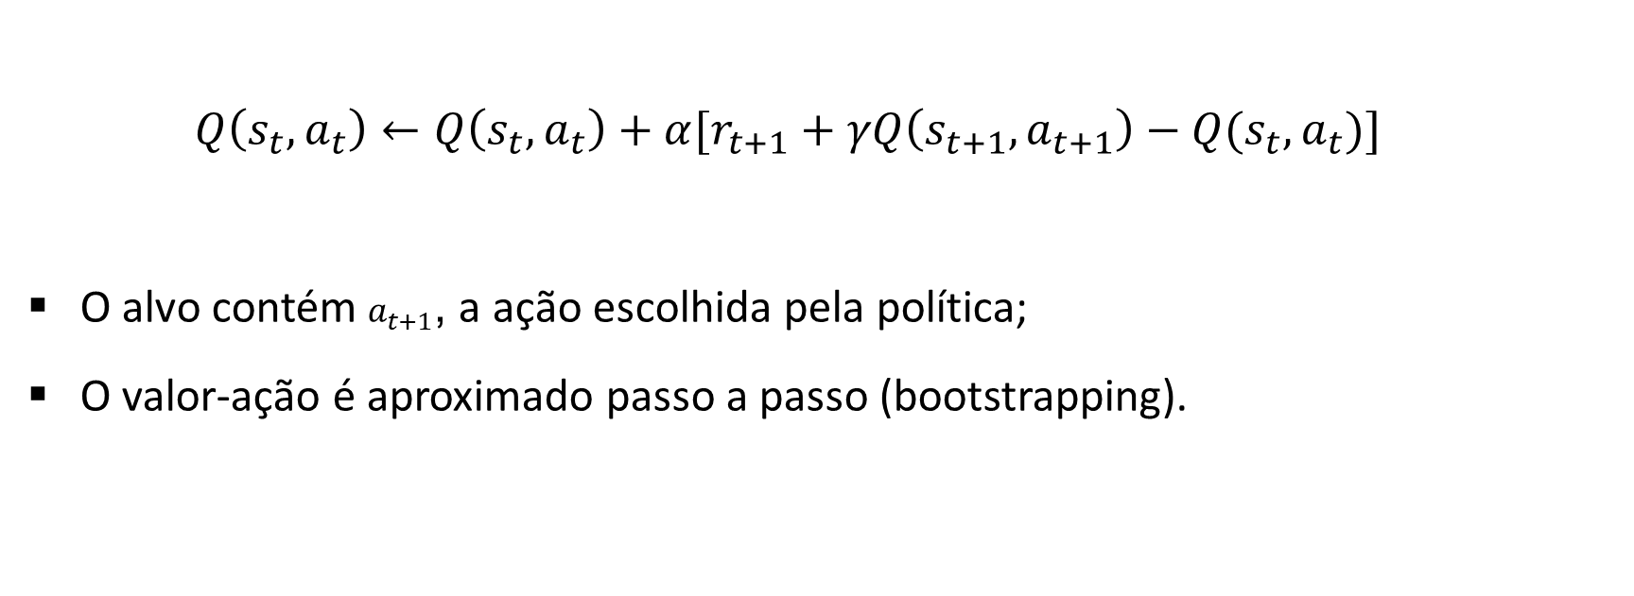
Fórmula do SARSA
  $$Q\left(s_{t},a_{t}\right)←Q\left(s_{t},a_{t}\right)+α[r_{t+1}+γQ\left(s_{t+1},a_{t+1}\right)−Q(s_{t},a_{t})]$$
O alvo contém $a_{t+1}$, a ação escolhida pela política;
O valor-ação é aproximado passo a passo (bootstrapping).

Slide 8
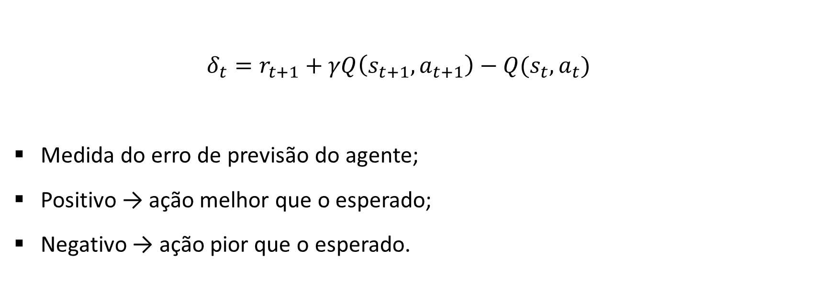
O Erro TD no SARSA
  $$δ_{t}=r_{t+1}+γQ\left(s_{t+1},a_{t+1}\right)−Q(s_{t},a_{t})$$
Medida do erro de previsão do agente;
Positivo → ação melhor que o esperado;
Negativo → ação pior que o esperado.

Slide 9
Política ε-Greedy e SARSA
Exploração não é “ruído”: ela altera o alvo;
SARSA aprende conforme comportamento exploratório;
Explorar e aprender são inseparáveis no on-policy;
GLIE (Greedy in the Limit with Infinite Exploration – Ganancioso no Limite com Exploração Infinita)→ exploração inicial alta e redução gradual.

Slide 10
CliffWalking (o Campo de Prova Ideal)
Episódio com risco extremo: o penhasco;
Caminho seguro é mais longo;
Caminho arriscado é curto, porém letal;
SARSA aprende a evitar o perigo.

Slide 11
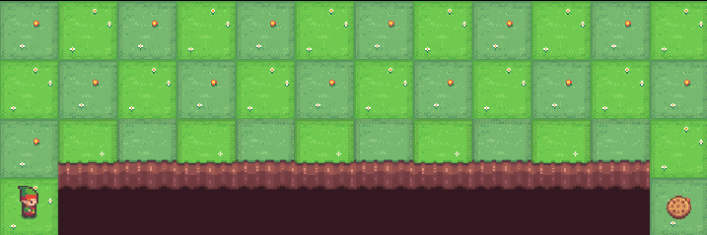
CliffWalking (o Campo de Prova Ideal)
Fonte: https://gymnasium.farama.org/environments/toy_text/cliff_walking/.

Slide 12
Comportamento On-Policy na Prática
Explorar perto do penhasco = risco alto;
Como a exploração entra no alvo, o SARSA valoriza rotas seguras;
Ele aprende o impacto do próprio comportamento exploratório.

Slide 13
Consequência Natural
Política conservadora;
Caminho mais longo;
Menos quedas;
Menos variância nas penalidades.

Slide 14
Comparação Direta com Q-Learning
SARSA (on-policy) | Q-Learning (off-policy)
Aprende com a ação tomada | Aprende com a melhor ação
Cauteloso | Agressivo

Slide 15
Ligação com TD Learning
Mesmo núcleo: bootstrapping e erro TD;
Agora aplicado a ações, não só estados;
Incremental, online e contínuo.

Slide 16
Fluxo de Atualização do SARSA
Agir;
Observar estado e recompensa;
Calcular o erro TD;
Atualizar Q;
Repetir.

Slide 17

Convergência e GLIE
Garantia on-policy;
$ε$ decresce ao longo do tempo;
Exploração ainda existe, mas cada vez menos.

Slide 18
Pontos Fortes e Limitações
Fortes | Fracos
Seguro em ambientes punitivos | Pode ser conservador demais
Fácil de implementar | Política final pode ser subótima

